Slide 1
Формирование основ
здорового образа жизни
в средней группе №5
«Радостные капельки»

Slide 2
Здоровый образ жизни
Это комплекс оздоровительных мероприятий, обеспечивающих гармоничное развитие и укрепление здоровья, повышение работоспособности детей.

Slide 3
Привитие основ ЗОЖ в детском саду
Каждый твердо должен знать:
Здоровье надо сохранять.
Нужно правильно питаться,
Нужно спортом заниматься.
Руки мыть перед едой,
Зубы чистить, закаляться
И всегда дружить с водой.
И тогда все люди в мире
Долго- долго будут жить.
Ведь здоровье в магазине
Не возможно нам купить!

Slide 4
Цели оздоровительной работы
Расширять и закреплять знания детей о здоровом образе жизни.
Совершенствовать физические способности.
Воспитывать желание вести здоровый образ жизни.

Slide 5
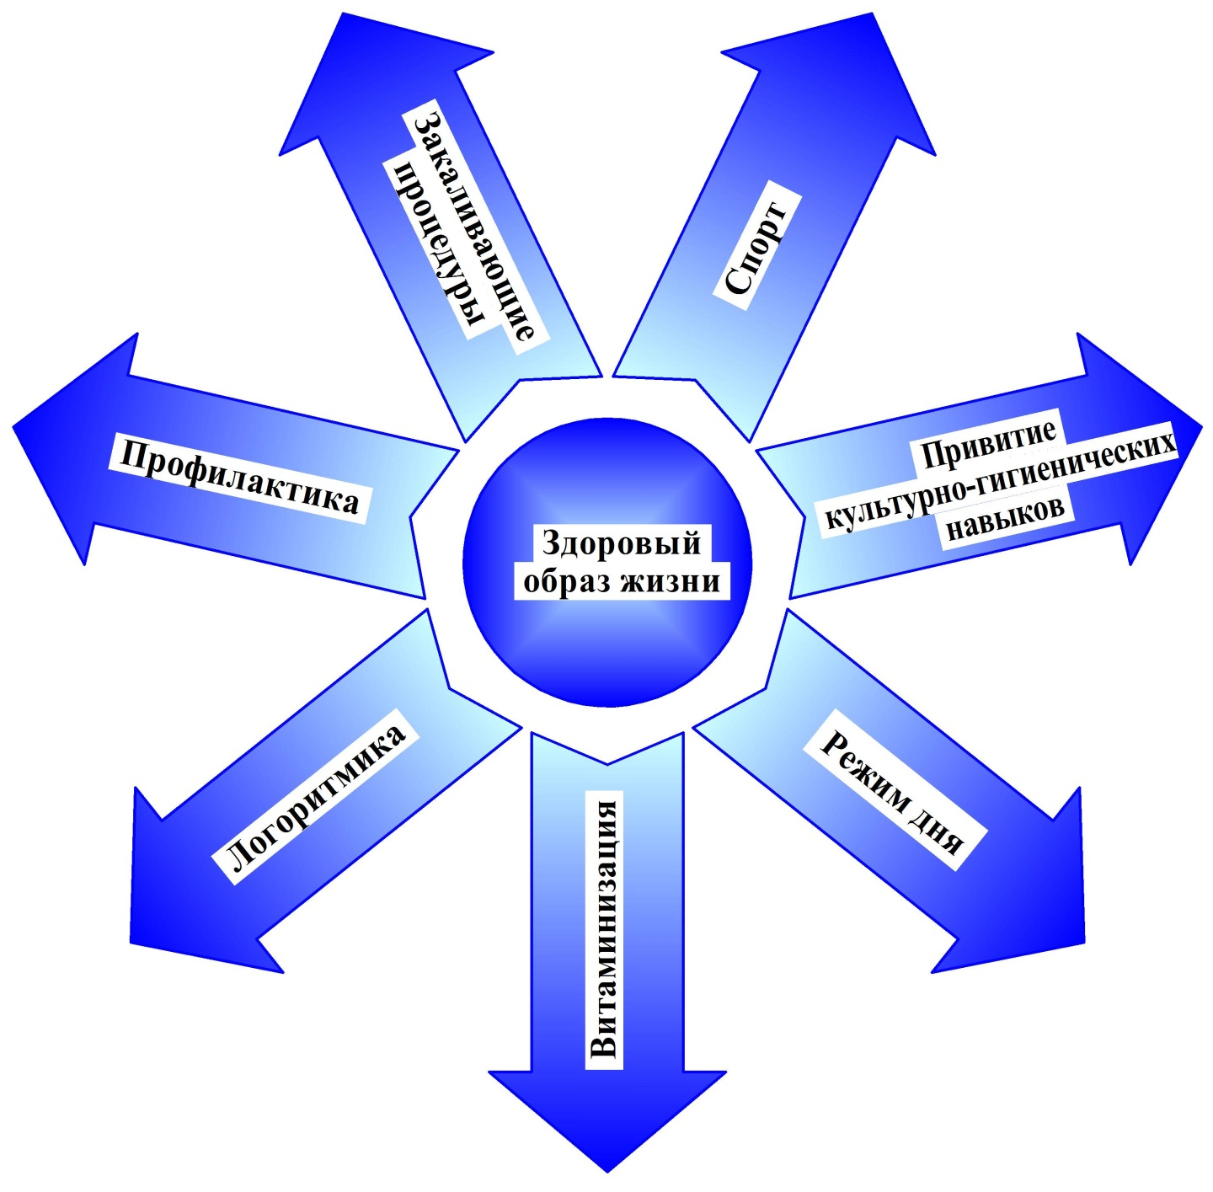

Slide 6
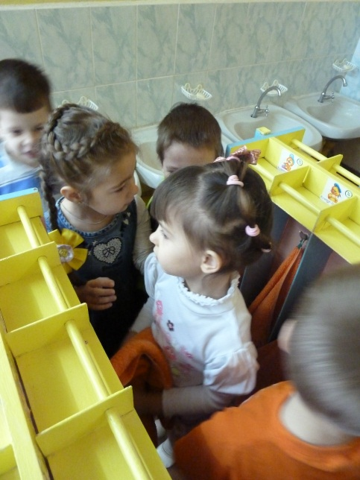
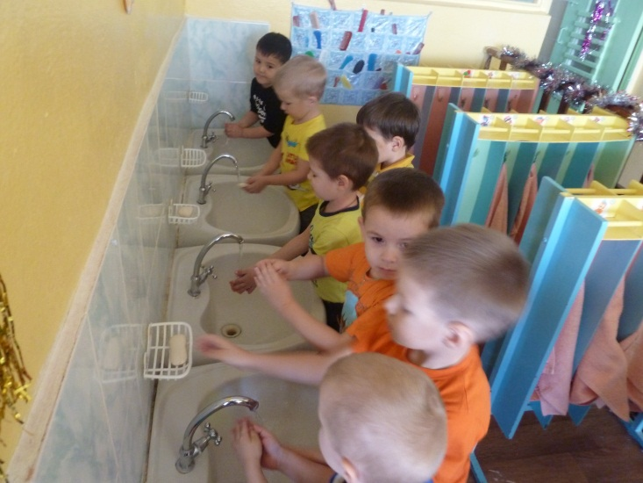
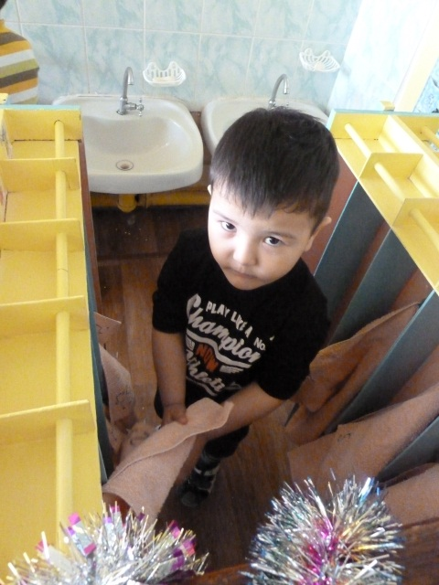
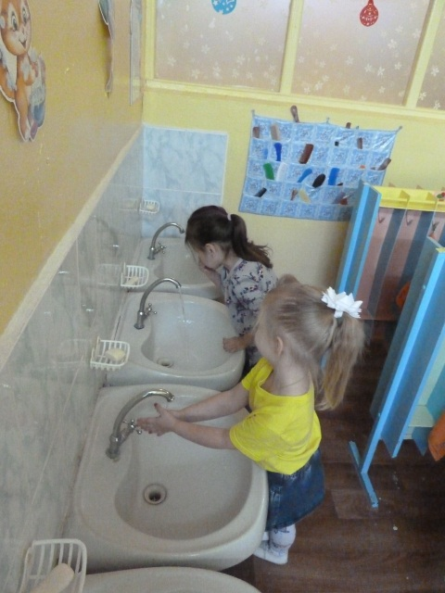
Формирование
культурно-гигиенических навыков
Нет хуже наказания жить без умывания.
Все ребячьи лица обожают мыться.

Slide 7
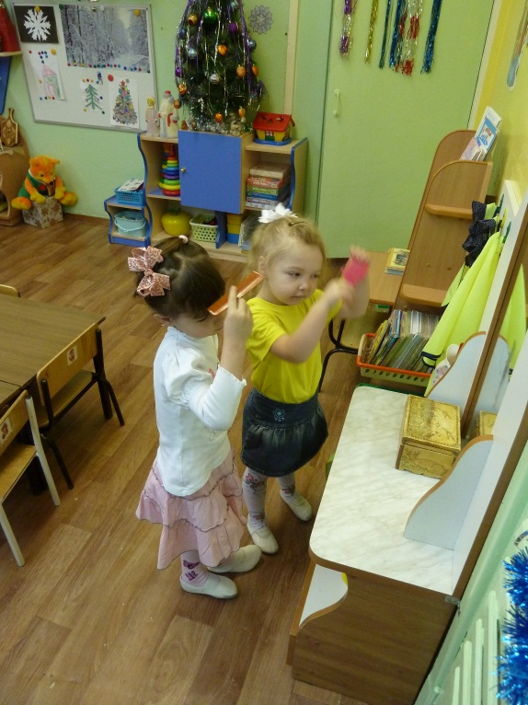
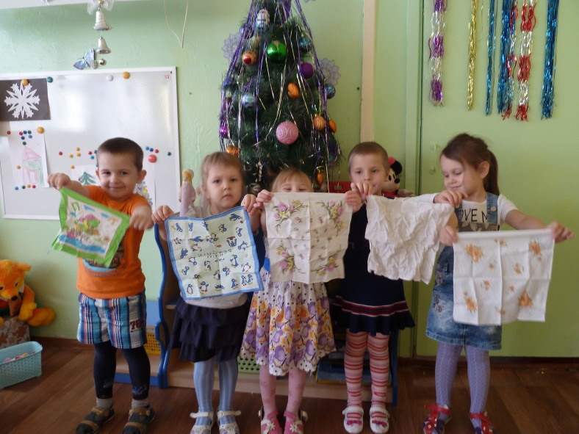
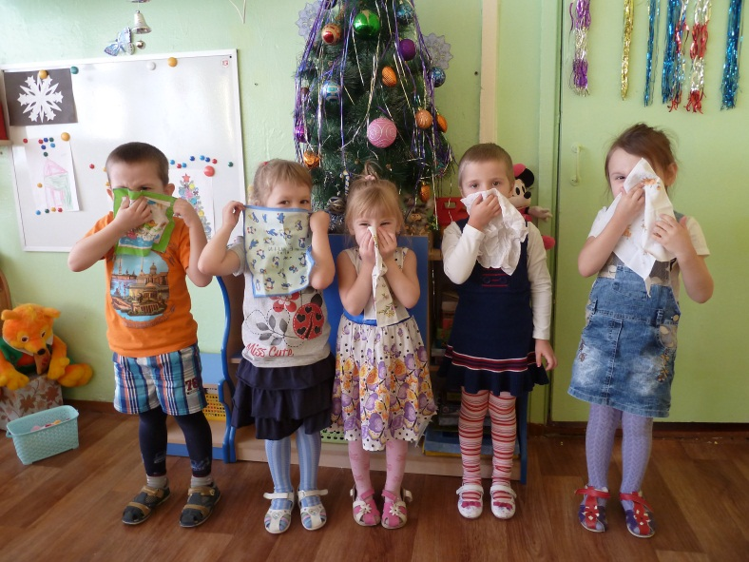
Чёлка расчёску Совсем не боится. Чёлке расчёска Родная сестрица.
Деткам всем платочки дали
Не за тем, чтобы играли.
Обижать его не нужно,
Жить с платочком нужно дружно.

Slide 8
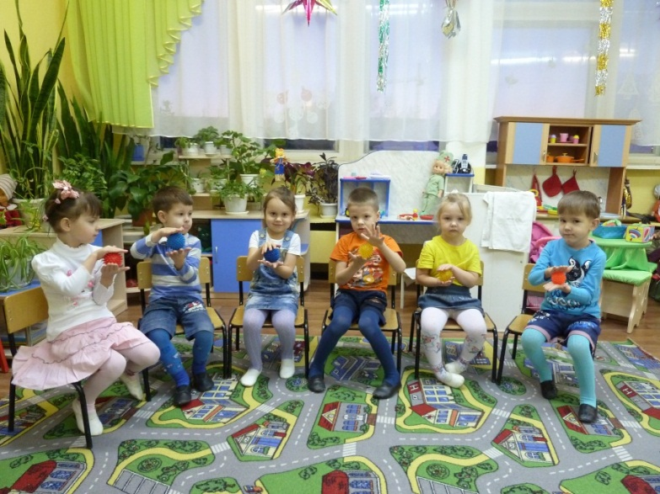
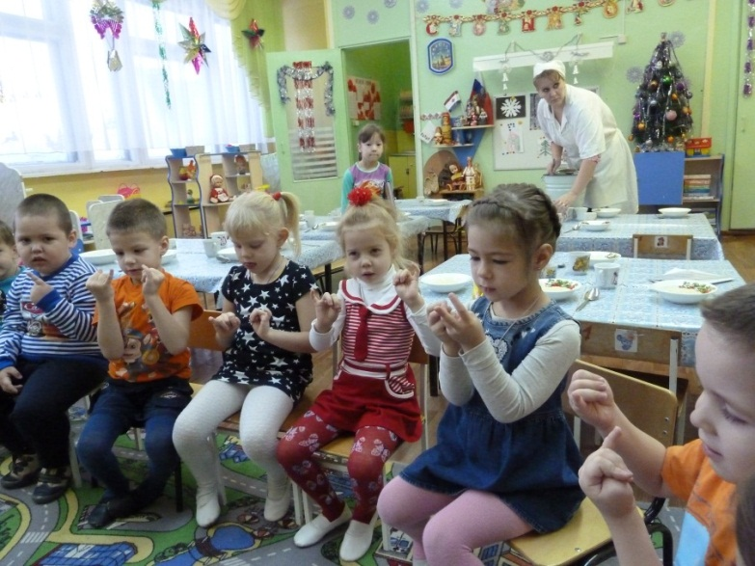
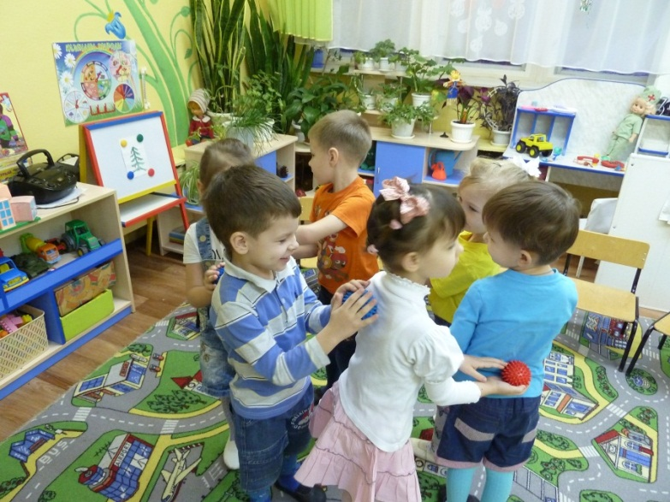
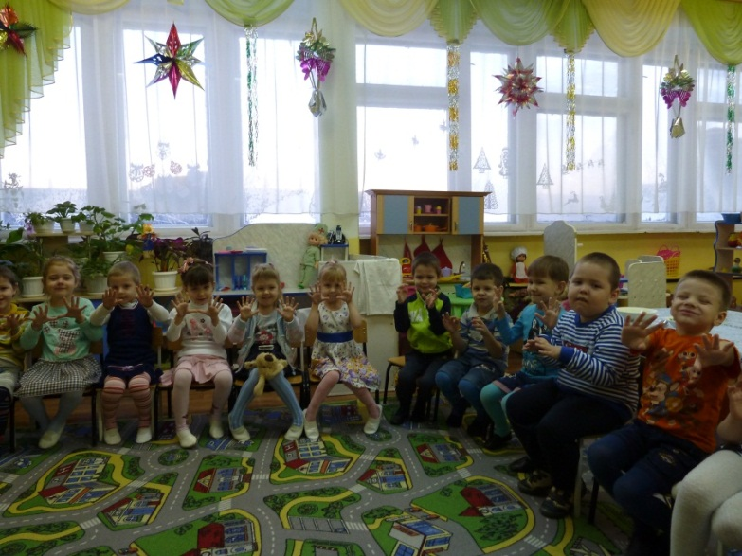
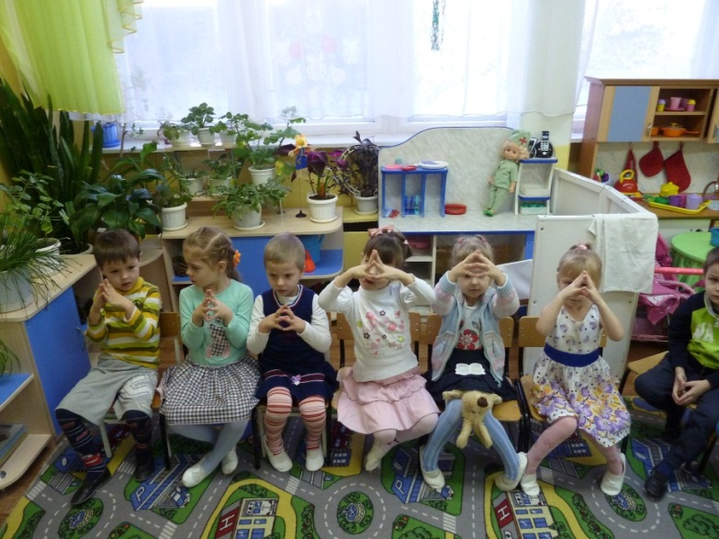
Режим дня
Разотру ладошки сильно,
Каждый пальчик покручу.
Поздороваюсь со всеми
Никого не обойду!

Slide 9
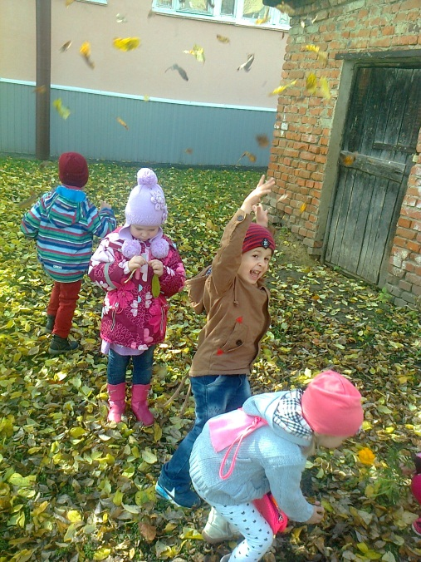
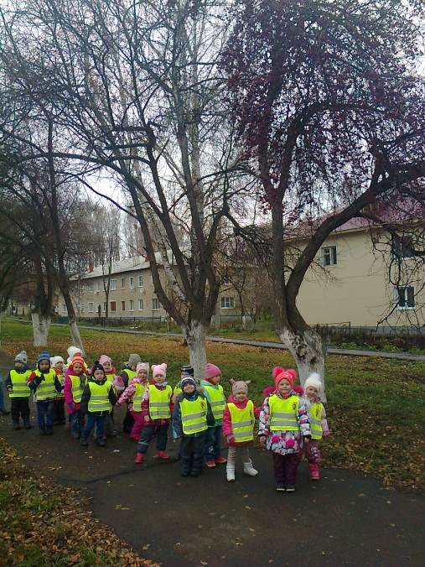
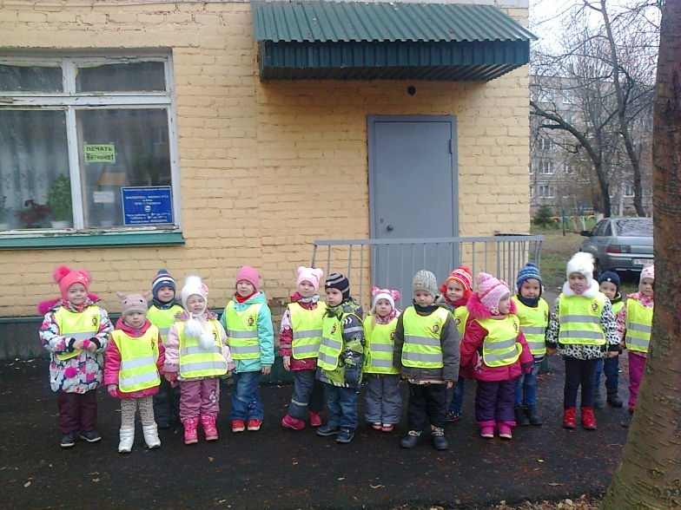
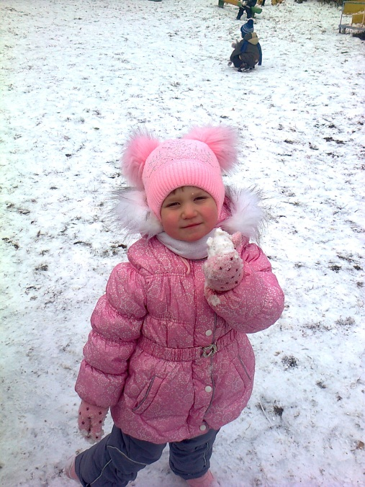
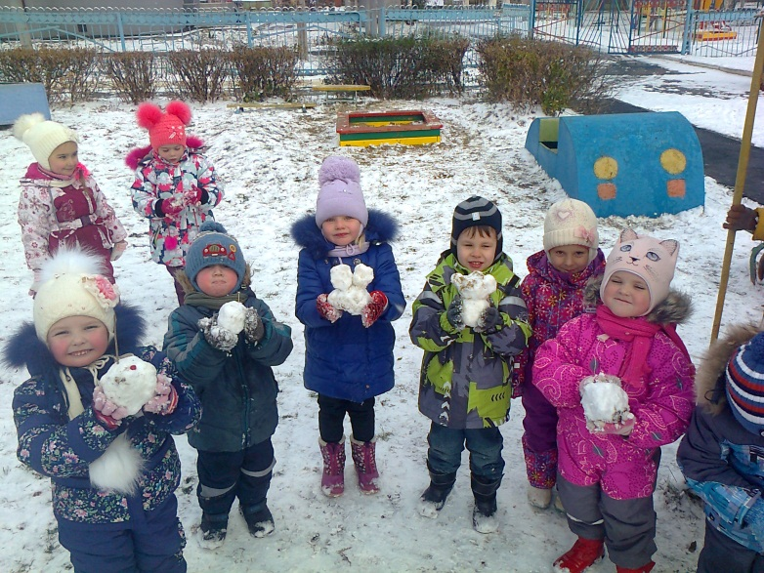
Свежий воздух детворе нужен и полезен.
Очень весело гулять и никаких болезней.

Slide 10
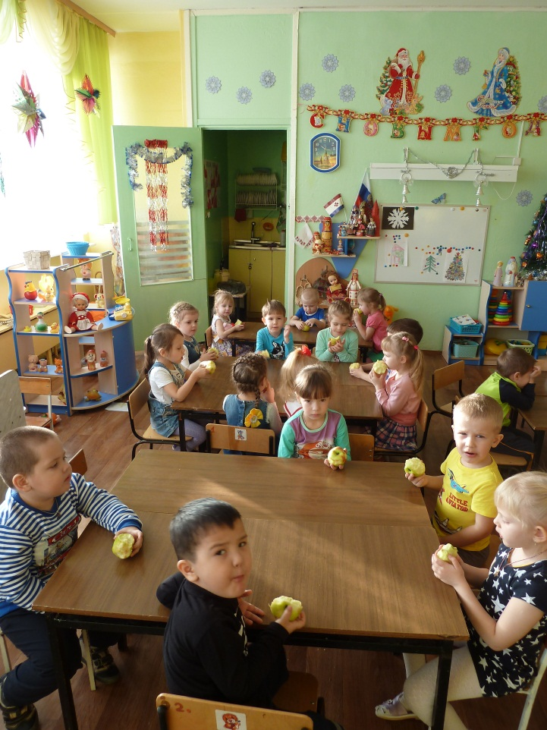
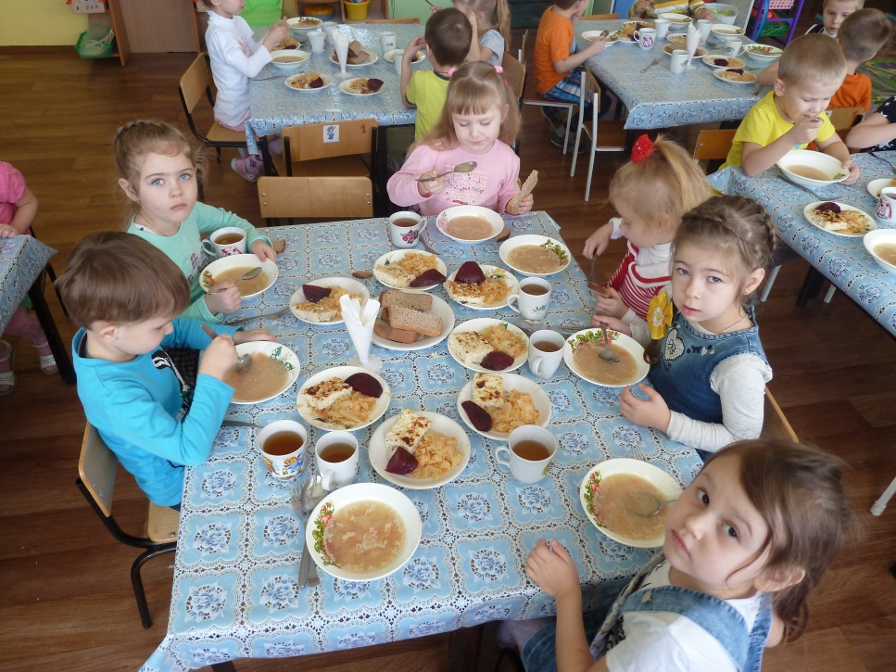
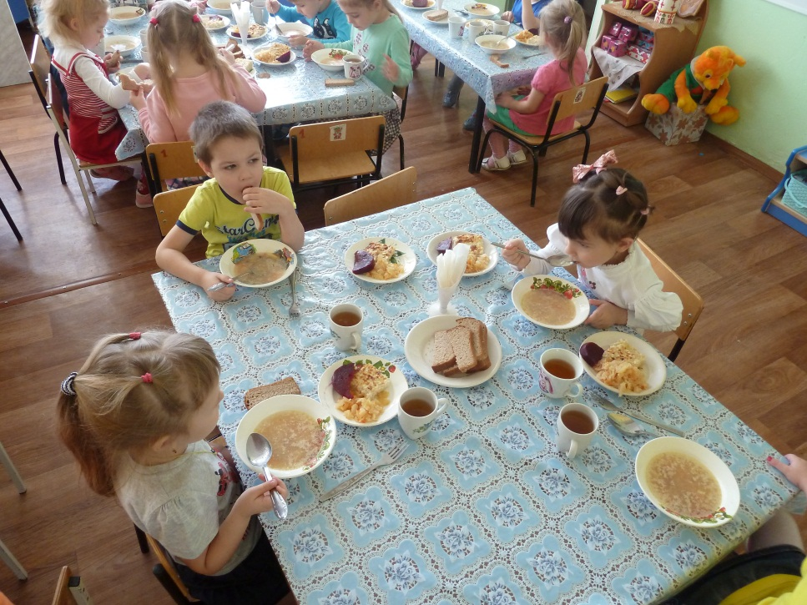
Мы ногами не болтаем, И ворон мы не считаем, Не глядим по сторонам, Ведь обедать надо нам!

Slide 11
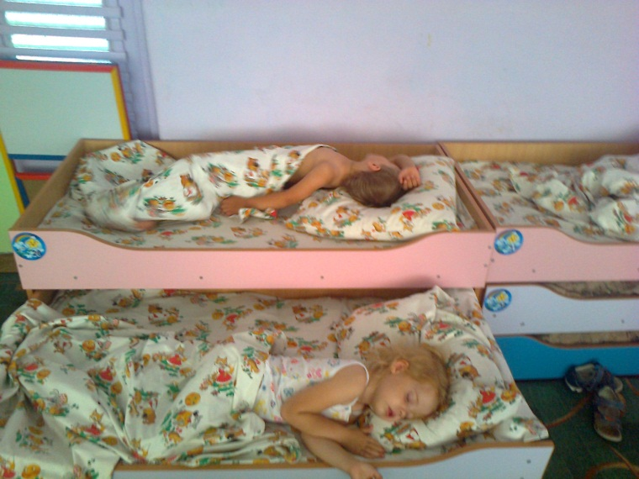
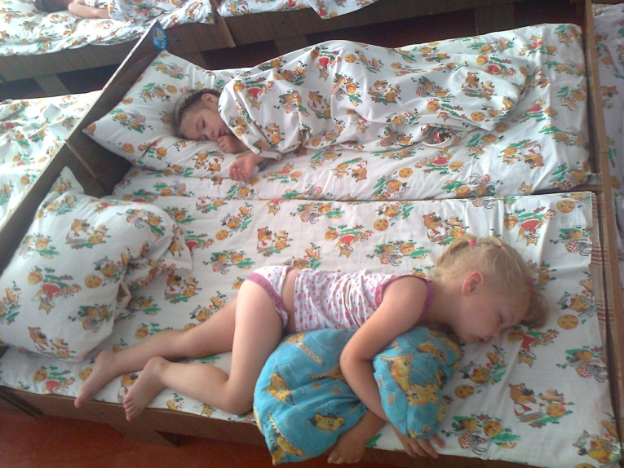
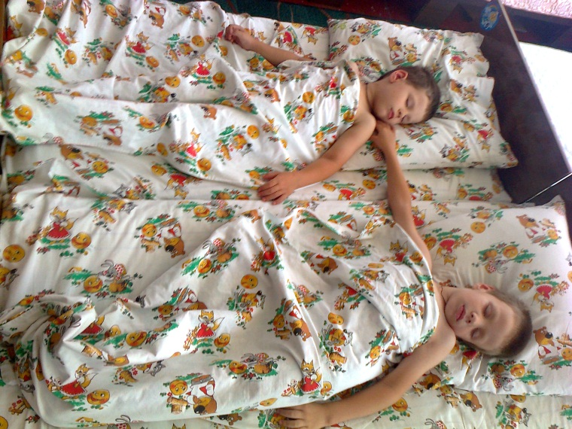
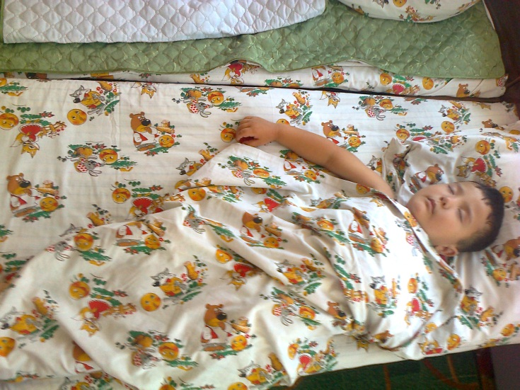
Если целый день играть, Можем даже мы устать. И тогда, спасая нас К нам приходит «Тихий час».

Slide 12
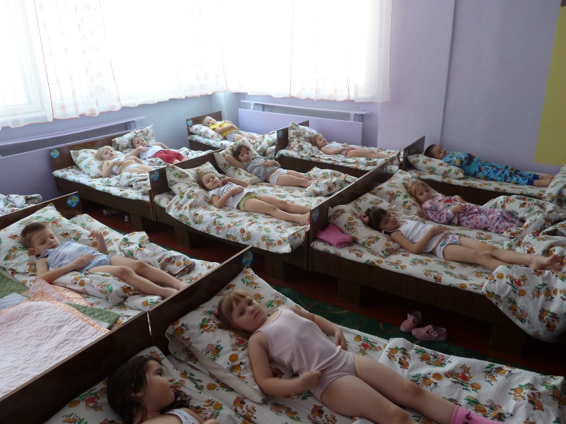
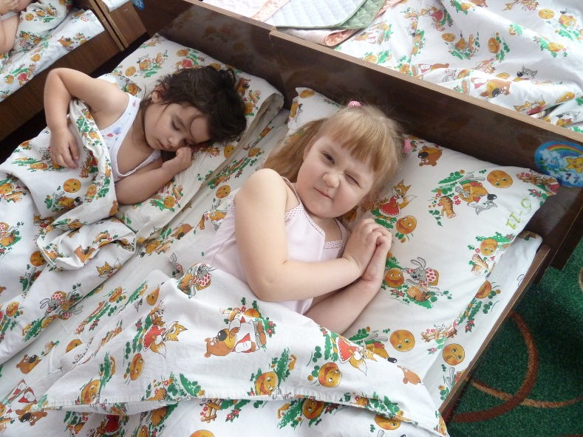
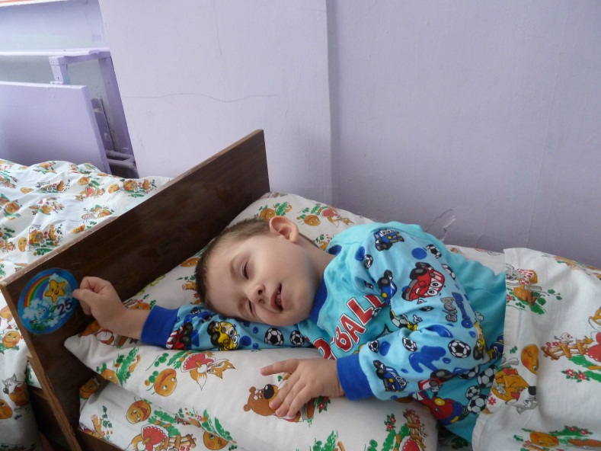
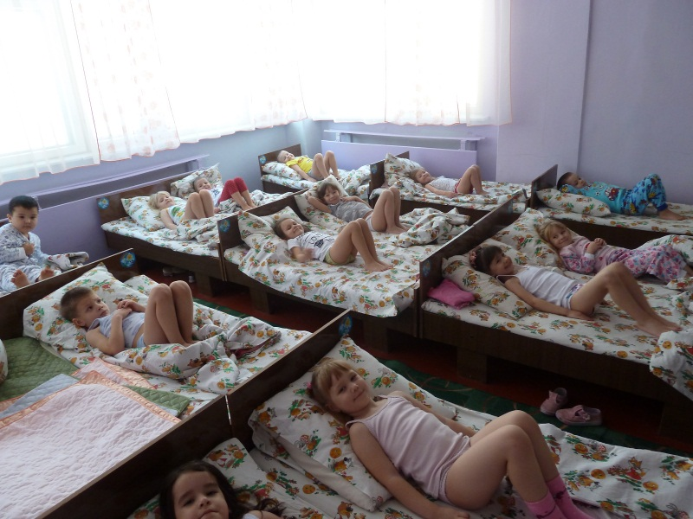
Улетели сны в окошко, убежали по дорожке.
Ну, а мы с тобой проснулись и, проснувшись, улыбнулись.
Открывай один глазок, открывай другой глазок,
Будем мы с тобой сейчас делать «потягушки»,
Лежа на подушке.

Slide 13
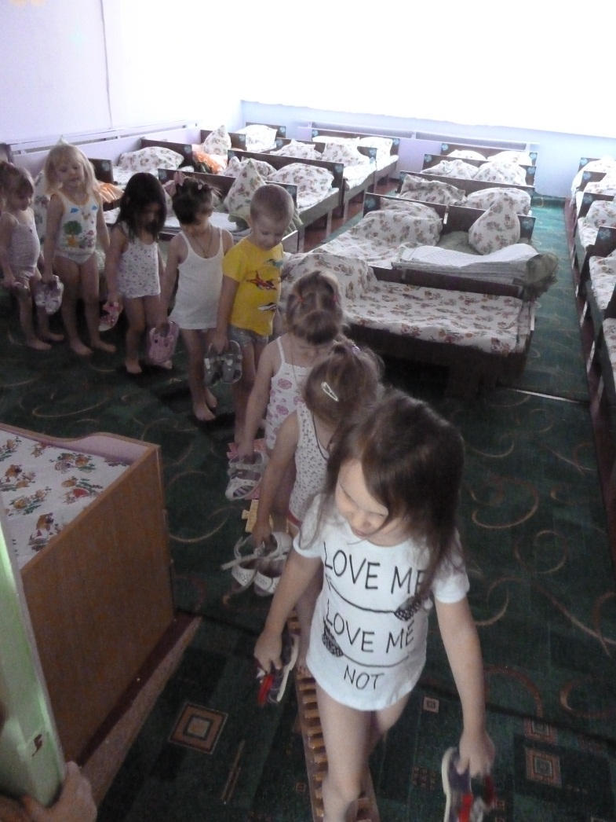
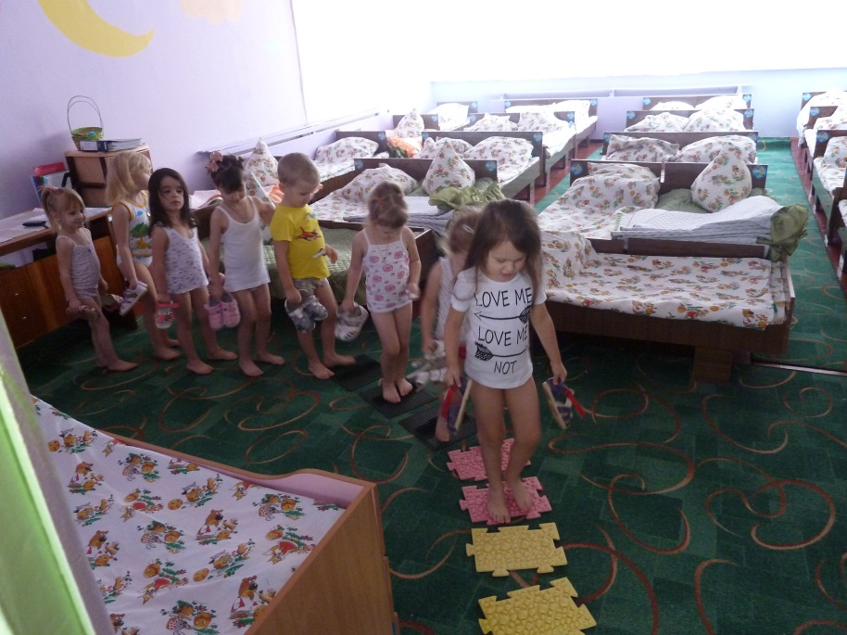
Закаливающие процедуры

Slide 14
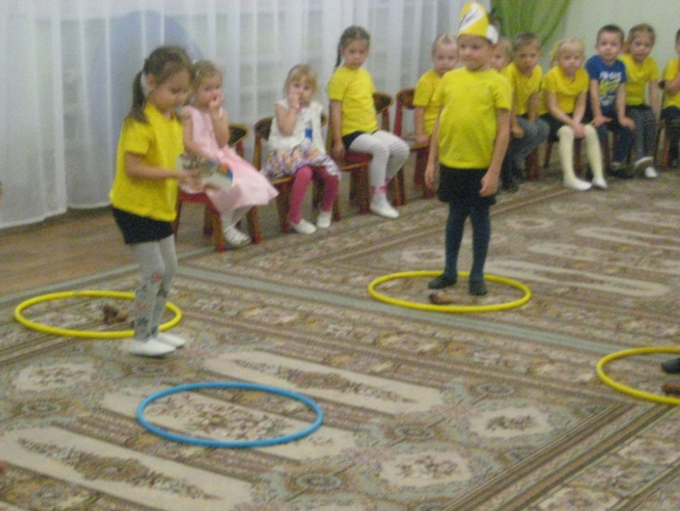
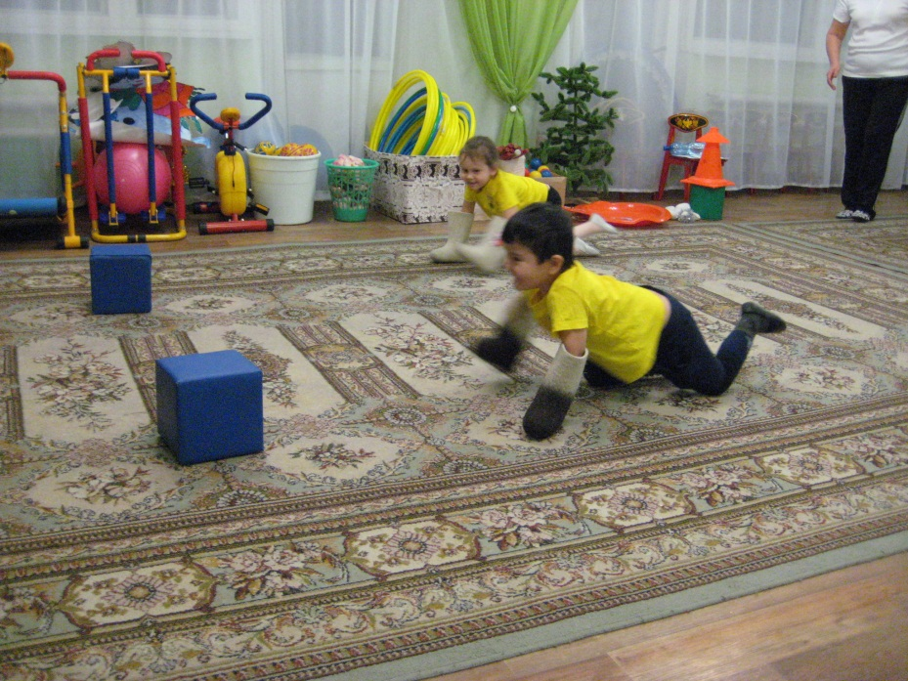
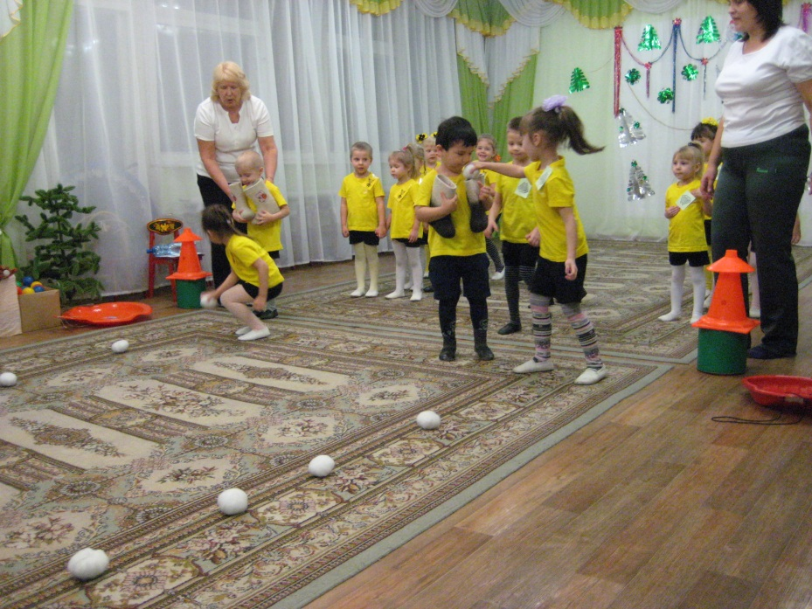
Спорт

Slide 15
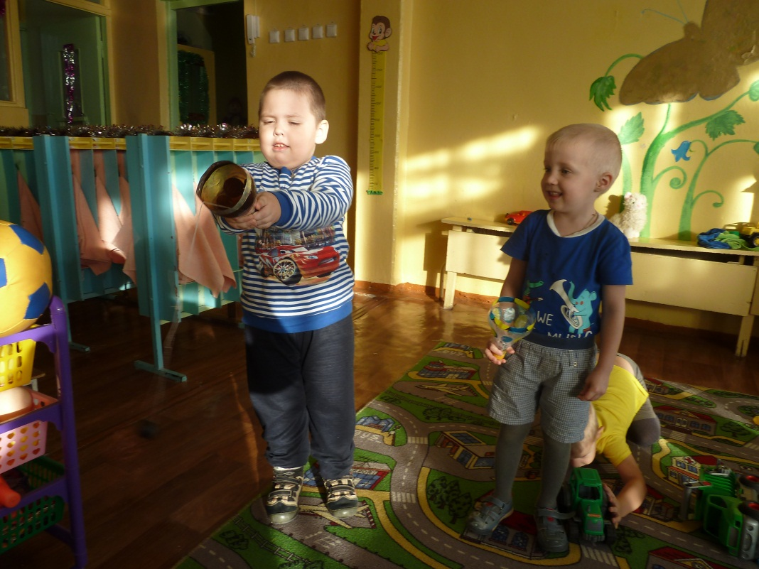
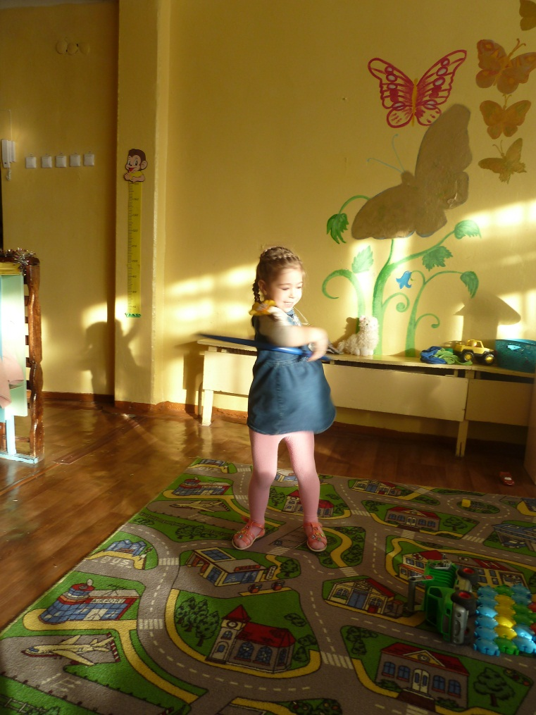
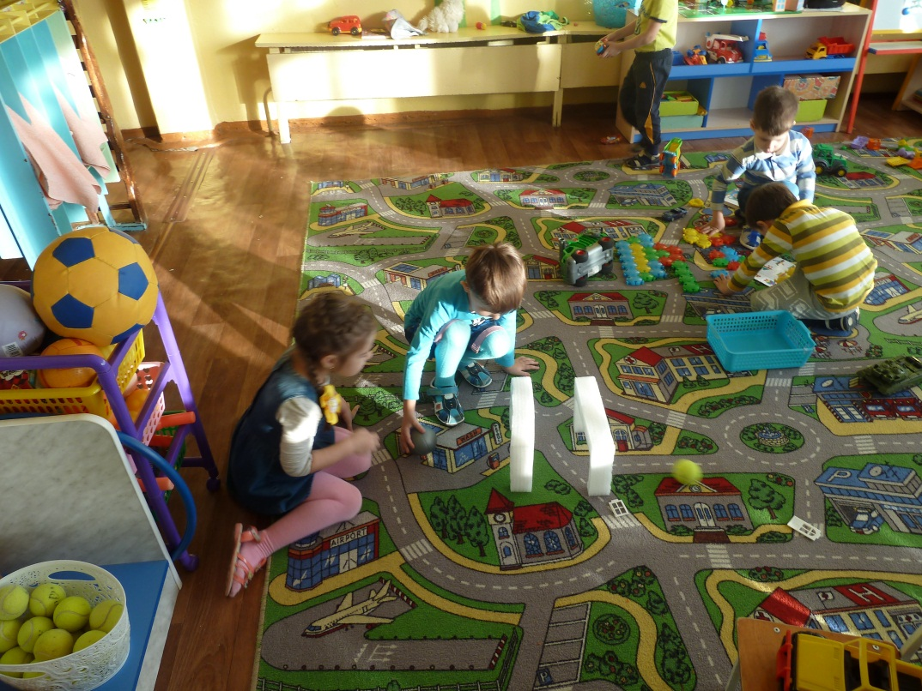

Slide 16
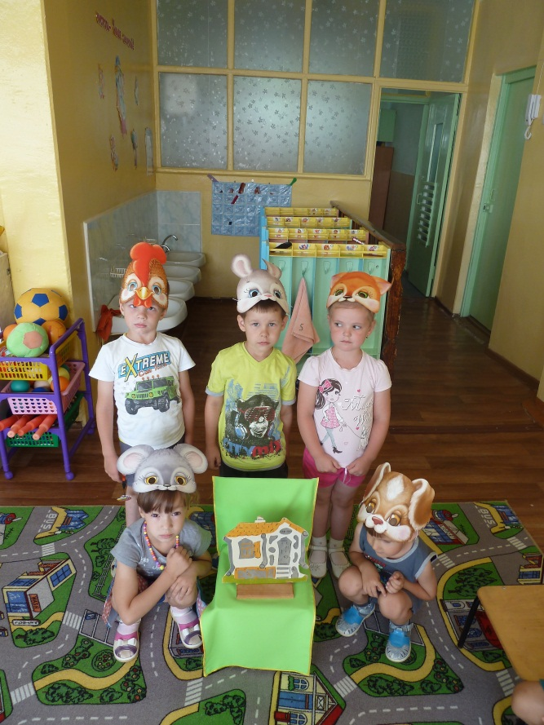
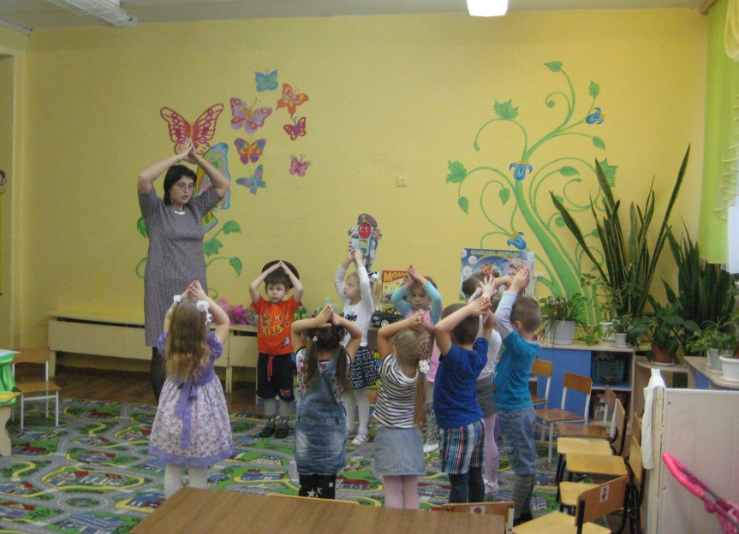
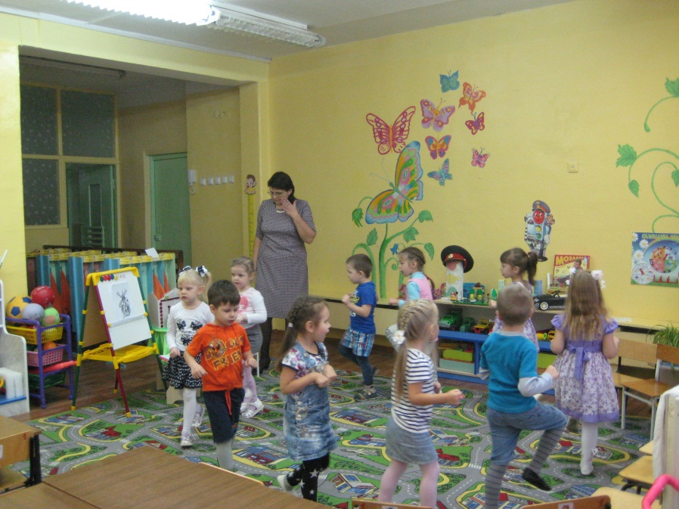
Логоритмика
Логоритмика, друзья, умная наука!
С нею, точно знаю я, не страшна нам скука.
Логоритмика - забава и учёба, и игра!
Очень любит заниматься этим делом детвора.
Это знают все вокруг, логоритмика - наш друг!
Она учит, исправляет, с нами весело играет!
Движение, музыка и слово!
Всё это связано толково.
Если что не ясно вам,
Приходите в гости к нам!

Slide 17
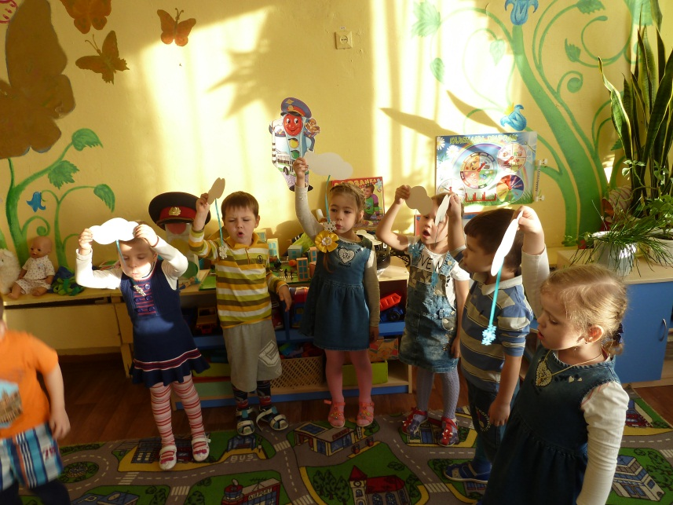
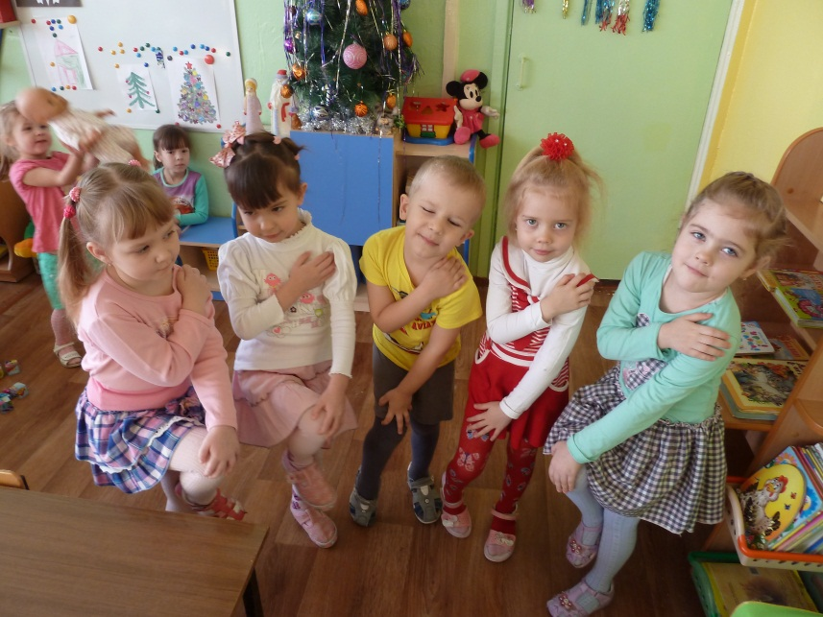
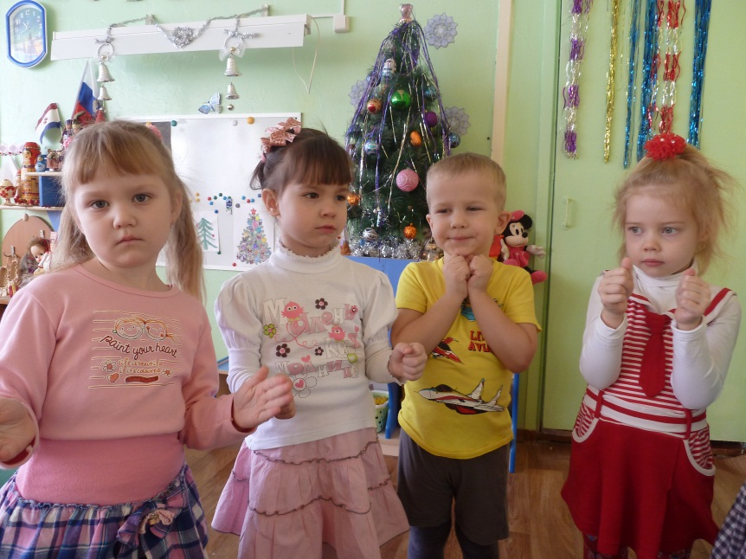
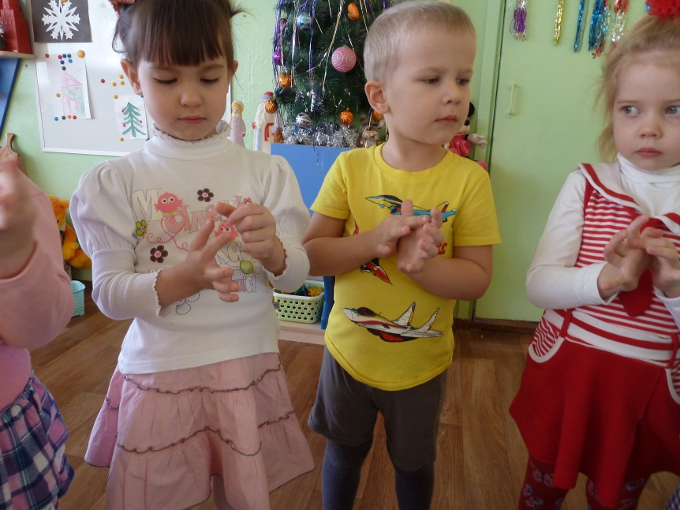

Slide 18
Кинезиологические упражнения- развитие межполушарных связей. (Кольцо, кошка, рука- ладонь-кулак, ухо-нос, лезгинка, ладушки- оладушки).
Звукотерапия - естественный способ корректировки психологического состояния человека.(у- снимает стрессы, помогает в лечении сердечно- сосудистой системы, и- в лечении горла, ш- очищает печень.)

Slide 19
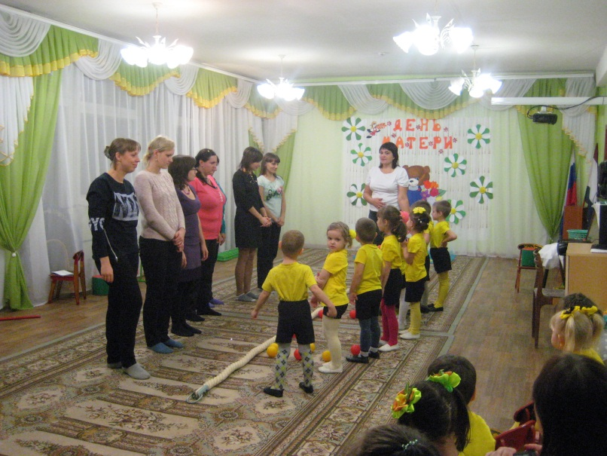
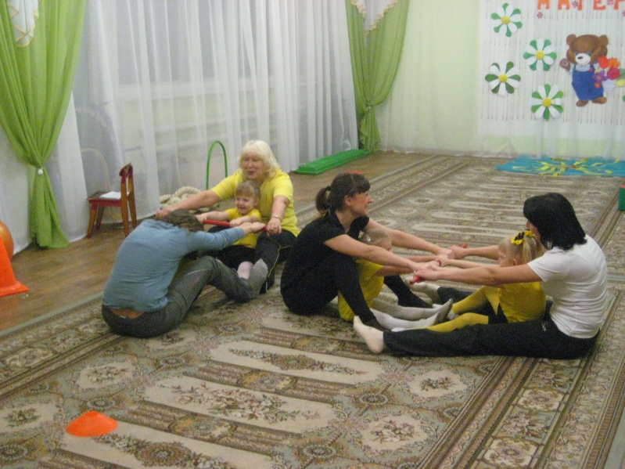
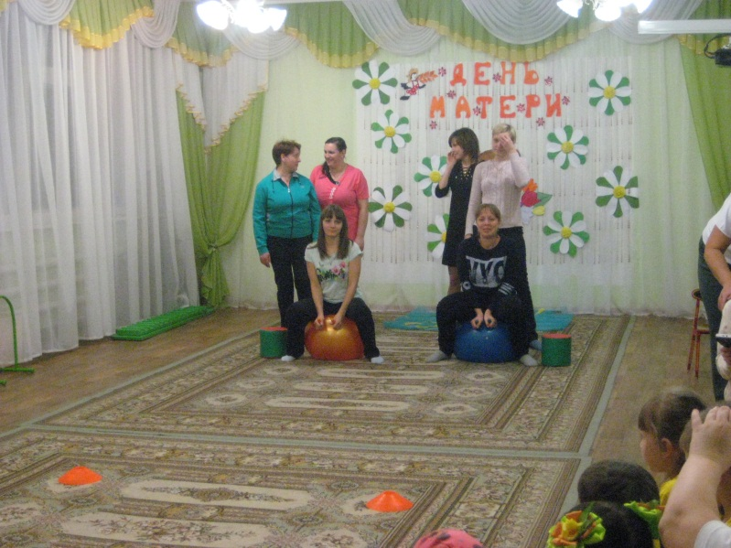
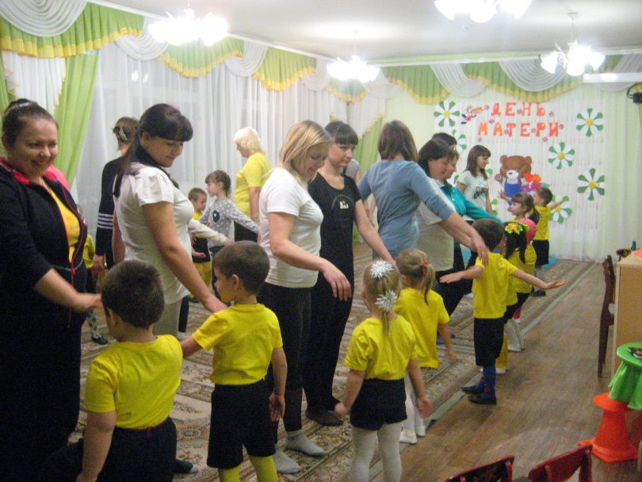
Работа с родителями
Мы с мамочкой стараемся,
Спортом занимаемся!

Slide 20
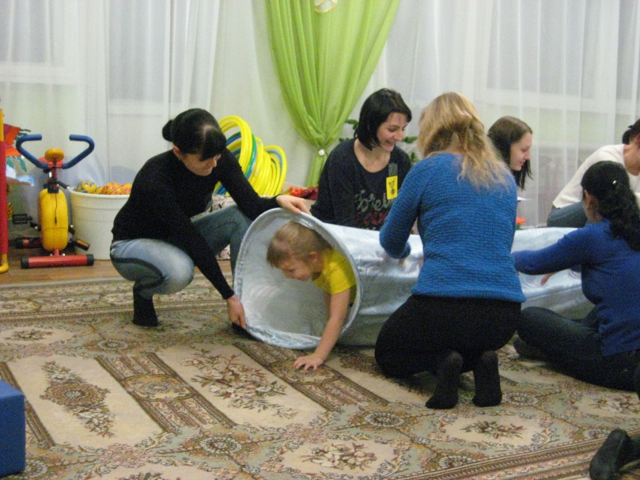
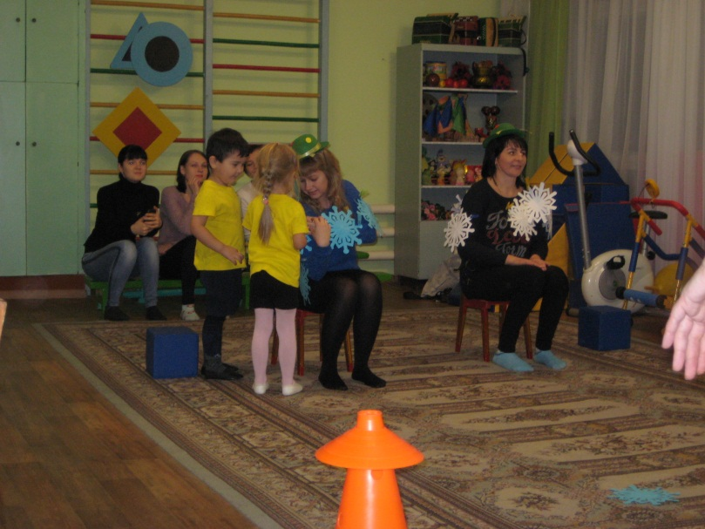
«День снега!»

Slide 21
«Я не боюсь ещё и ещё раз повторять: забота о здоровье – это важнейший труд воспитателя. От жизнерадостности, бодрости детей зависит их духовная жизнь, мировоззрение, умственное развитие, прочность знаний, вера в свои силы».
В.А. Сухомлинский

